Slide 1
muhammadhisam.pala@gmail.com
090-163-0867 · LINE: hisam023
github.com/muhammmadhisam
SELECTED WORK
Muhammadhisam
Pala
Software Developer Portfolio 2026
มูฮัมหมัดฮีซาม ปาล๊ะ (ซัง) — Backend / Fullstack
Notes:
Cover — Muhammadhisam Pala

Slide 2
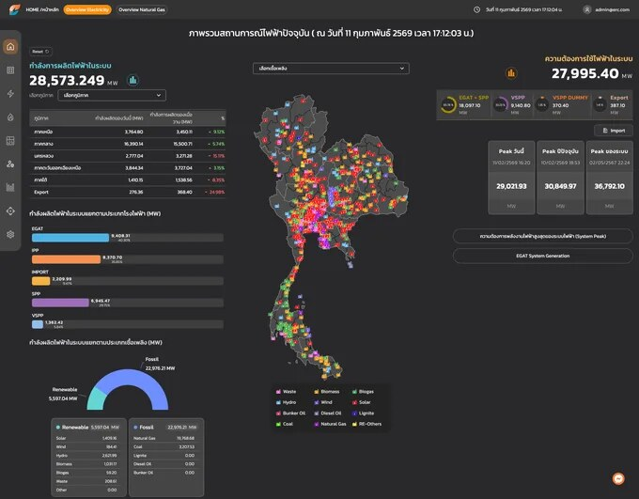
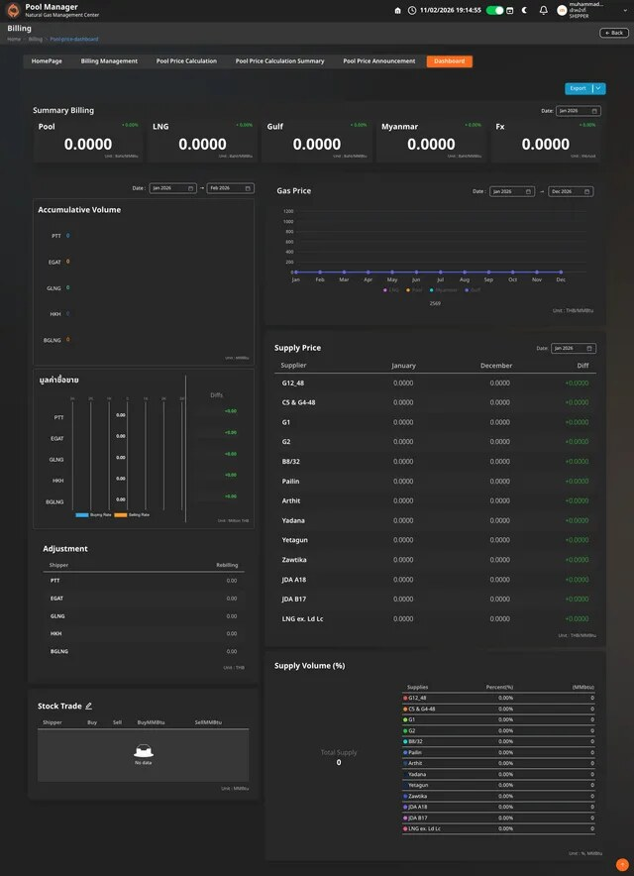
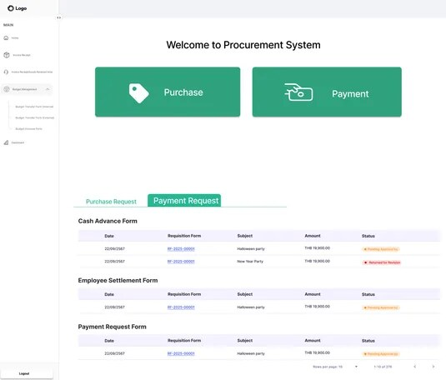

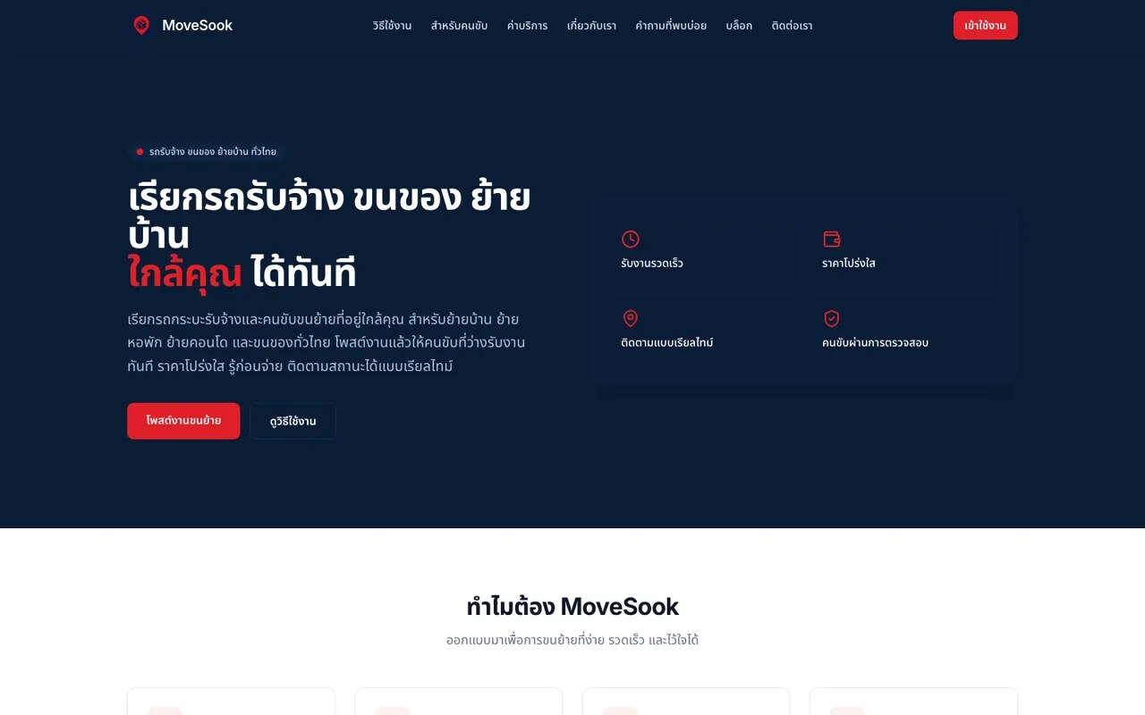
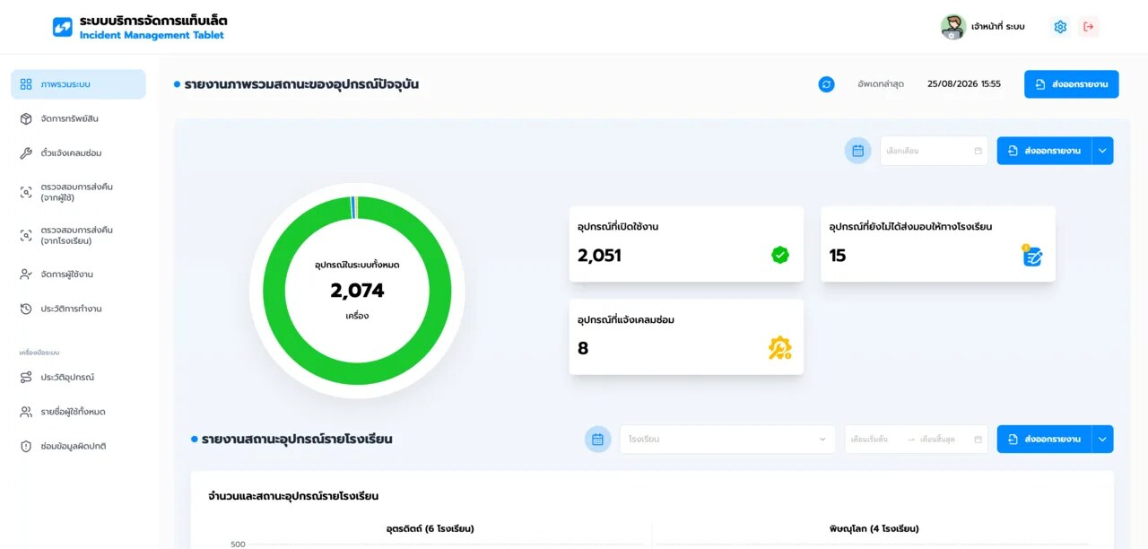
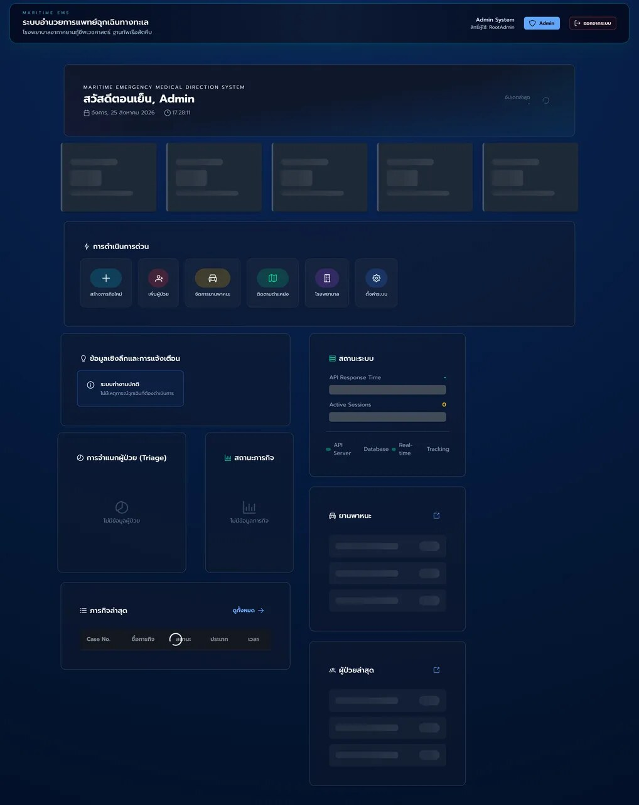
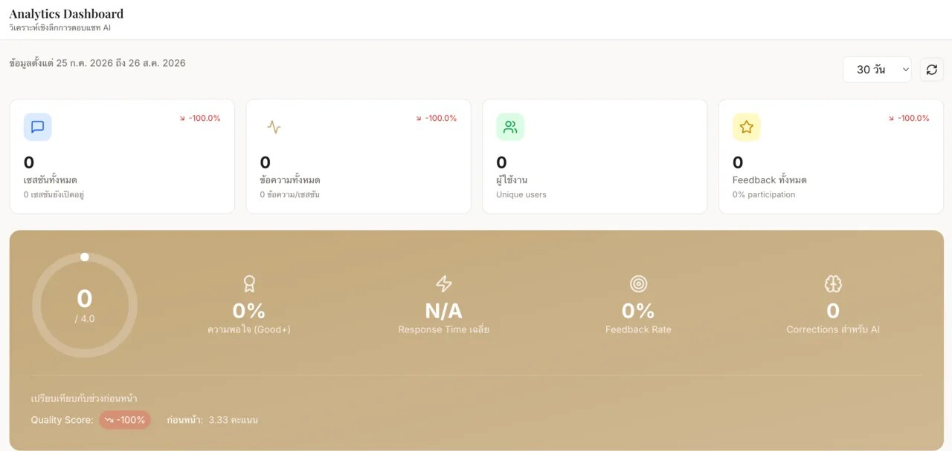
CONTENTS
Selected work
แปดระบบที่ผมมีส่วนร่วมพัฒนาและได้ใช้งานจริง — แต่ละตัวมีหน้าอธิบายและภาพหน้าจอในหน้าถัดไป
01
02
03
04
ERC
Pool Manager
Verso PO/PR
Prolab
Energy Platform · Aquila Studio
Gas Management · Aquila Studio
Procurement · Aquila Studio
HealthTech · Aquila Studio
05
06
07
08
MoveSook
ICMT
M-MERT
Clinic Booking + AI
SaaS Marketplace · Side project
EdTech · Aquila Studio
Emergency Medical · Side project
AI · RAG · Side project
Muhammadhisam Pala | Software Developer Portfolio | 2026
Notes:
Selected work

Slide 3
ABOUT ME
Expertise
CAREER TIMELINE
Backend Developer สาย TypeScript / Node.js / Bun ทำงานตั้งแต่คุย requirement ออกแบบฐานข้อมูลและ API เขียนโค้ด ไปจนถึง deploy และดูแลระบบหลังขึ้น production
กรกฎาคม 2565 — ปัจจุบัน
Mid-level Backend Developer
บริษัท อะควิลา สตูดิโอ จำกัด · HealthTech · Energy · Enterprise
ตุลาคม 2564 — มิถุนายน 2565
จุดที่ถนัด
Frontend Developer
ออกแบบ REST API และฐานข้อมูลให้ทีมหน้าบ้านต่อง่าย จัดการงาน queue / background job และดูแล deployment ด้วย Docker + CI/CD
บริษัท คิวบ์ออฟไนน์ จำกัด · Angular · Responsive UI
กำลังเรียนรู้
ตุลาคม 2563 — ตุลาคม 2564
สาย AI / RAG — ต่อ Vector Search และ LLM เข้ากับระบบที่มีอยู่ เพื่อลดงานซ้ำ ๆ ของผู้ใช้
Fullstack Developer
บริษัท เดต้าฮอลิค จำกัด · POS · CRM · ระบบภายในองค์กร
5+ ปีที่ผ่านมาส่วนใหญ่อยู่กับงานสาย HealthTech, Energy และระบบภายในองค์กร เคยทำทั้ง Microservices, multi-tenant SaaS และงาน queue / background job
5+
10+
3
ปีในสายพัฒนา
ระบบที่ใช้งานจริง
บริษัทที่ร่วมงาน
Muhammadhisam Pala | Software Developer Portfolio | 2026
Notes:
Expertise & career timeline

Slide 4
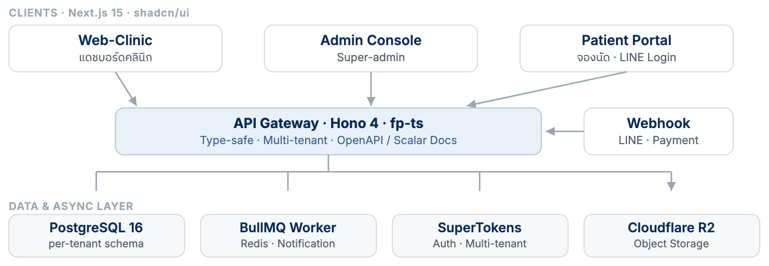
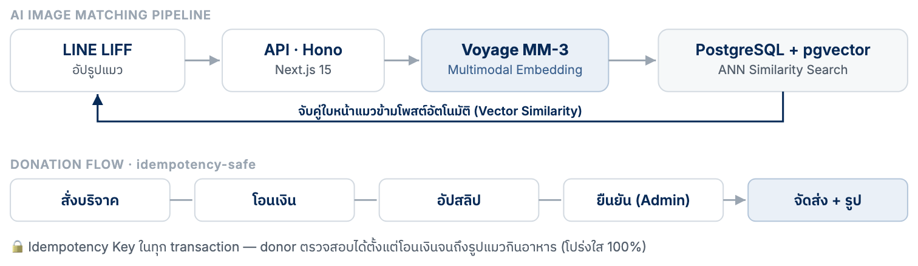
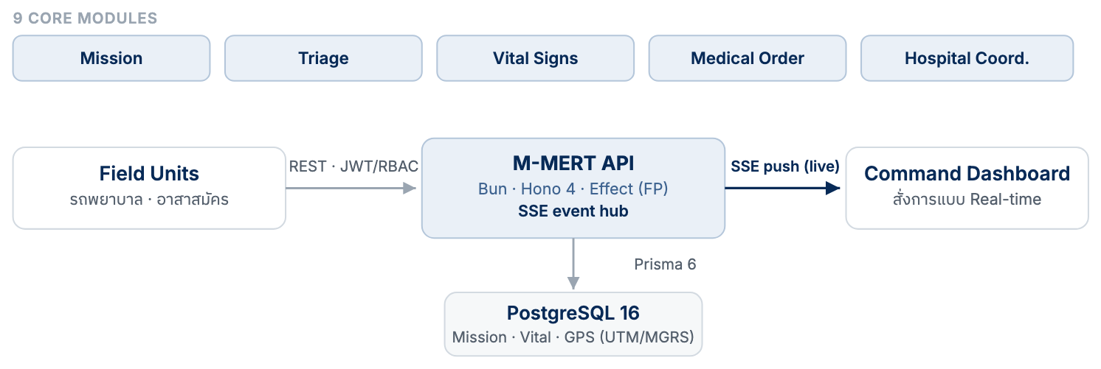
ABOUT ME
What I do
สามเรื่องหลักที่ผมรับผิดชอบในทุกโปรเจกต์ — ตั้งแต่ออกแบบสถาปัตยกรรม จนขึ้น production และดูแลต่อ
สถาปัตยกรรม Microservices Monorepo ของ Clinic ERP
AI Vector Search Pipeline ของ MeawSook
สถาปัตยกรรม Real-time Event-driven ของ M-MERT
01 · BACKEND DEVELOPMENT
02 · AI & INTEGRATION
03 · DEVOPS & DELIVERY
ออกแบบและพัฒนา RESTful API กับฐานข้อมูล ดูแลตั้งแต่คุย requirement วางโครงสร้างข้อมูล จนขึ้น production
ต่อ AI แบบ RAG เข้ากับระบบเดิม ทำ Vector Search และเชื่อมระบบภายนอก เช่น HL7, LINE LIFF และ Payment
ดูแล deployment ด้วย Docker และ CI/CD บน cloud จัดการงาน background ด้วย queue และงาน real-time ด้วย SSE
TypeScript · Node.js · Bun · NestJS · Hono · PostgreSQL · Prisma
OpenAI SDK · LangChain · Qdrant · pgvector · HL7 Parser
Docker · GitHub Actions · Nginx · Linux · Redis · BullMQ · SSE
Muhammadhisam Pala | Software Developer Portfolio | 2026
Notes:
What I do

Slide 5
AQUILA STUDIO · ENERGY PLATFORM
Centralized
Energy Data Platform
ระบบรวบรวมและแสดงผลข้อมูลความต้องการใช้ไฟฟ้าและกำลังการผลิตจากหลายแหล่งไว้ที่เดียว พร้อม dashboard ที่ดูแยกรายภูมิภาค ประเภทเชื้อเพลิง และสัญญาซื้อขายไฟฟ้าได้
PLATFORM
Responsive Web Dashboard
WORK DONE
Backend · REST API · Data Pipeline · Database Design
STACK
NestJS · TypeScript · PostgreSQL · Docker
OVERVIEW
ร่วมพัฒนา Energy Data Aggregation API ที่รวมข้อมูลไฟฟ้าจากหลายแหล่งเข้า dashboard เดียว สำหรับดูภาพรวมและ monitoring ระดับประเทศ ผมดูแลฝั่ง backend ตั้งแต่ออกแบบโครงสร้างข้อมูล เขียน API รวมข้อมูล จนถึง deploy บน cloud
แดชบอร์ดภาพรวมการใช้ไฟฟ้าทั้งประเทศ พร้อมแผนที่โรงไฟฟ้ารายจุด
Muhammadhisam Pala | Software Developer Portfolio | 2026
Notes:
Centralized Energy Data Platform

Slide 6
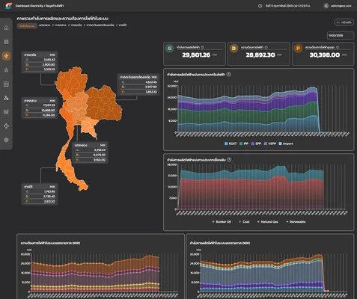
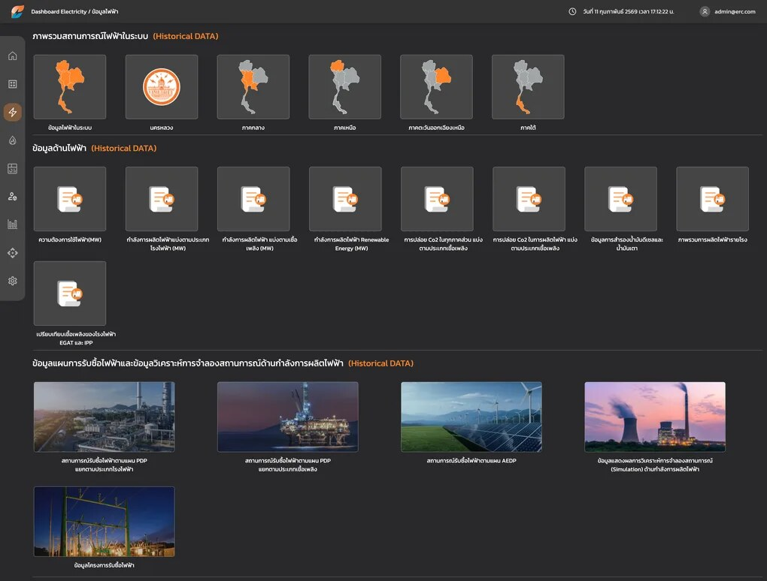
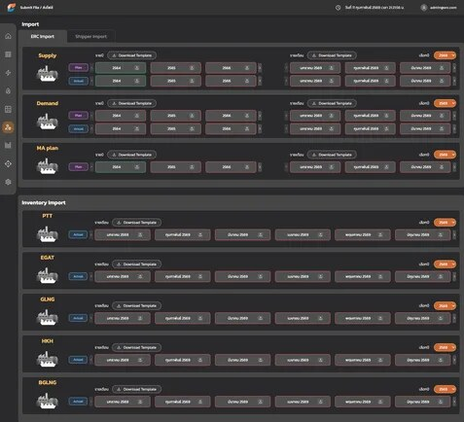
CENTRALIZED ENERGY DATA PLATFORM
More screens
หน้าจอเพิ่มเติมของระบบ — แดชบอร์ดรายภูมิภาค คลังข้อมูลย้อนหลัง และหน้านำเข้าข้อมูล
แดชบอร์ดกำลังผลิตแยกรายภูมิภาคและประเภทเชื้อเพลิง
คลังข้อมูลย้อนหลัง แยกตามภูมิภาคและประเภทรายงาน
หน้านำเข้าข้อมูล Supply / Demand / MA Plan
Muhammadhisam Pala | Software Developer Portfolio | 2026
Notes:
Centralized Energy Data Platform — More screens

Slide 7
AQUILA STUDIO · GAS MANAGEMENT
Pool Manager
Gas Pool Management
ระบบบริหารจัดการก๊าซธรรมชาติ คำนวณต้นทุนจากแหล่งจัดหา (LNG, Gulf, Myanmar) อัตราแลกเปลี่ยน และข้อมูล Shipper จากหลายระบบ
PLATFORM
Web Application (Internal)
WORK DONE
Backend · Cost Allocation Engine · Audit Trail
STACK
TypeScript · PostgreSQL · Docker
OVERVIEW
รองรับ Cost Allocation & Pricing Workflow และเก็บประวัติให้ตรวจสอบย้อนหลังได้ ทุกการคำนวณต้องอธิบายที่มาของตัวเลขได้ จึงออกแบบให้บันทึก audit trail ทุกขั้นตอน
แดชบอร์ด Billing สรุปปริมาณและราคาก๊าซรายเดือน
3
100%
แหล่งจัดหาก๊าซ
LNG · Gulf · Myanmar
ทุกการคำนวณ
บันทึก audit trail
Muhammadhisam Pala | Software Developer Portfolio | 2026
Notes:
Pool Manager Gas Pool Management

Slide 8
AQUILA STUDIO · PROCUREMENT
Verso PO/PR
Procurement Workflow
ระบบจัดซื้อตั้งแต่ยื่นคำขอจนถึงรับสินค้า รองรับ Multi-Level Approval, Budget Validation และ Purchase Order Automation
PLATFORM
Web Application (Internal)
WORK DONE
Backend · Approval Workflow · Budget Control
STACK
TypeScript · PostgreSQL · Docker
OVERVIEW
ออกแบบ flow อนุมัติหลายระดับตามโครงสร้างองค์กร ตรวจงบก่อนใช้จริงเพื่อกัน budget overrun และมี Audit Trail สำหรับการตรวจสอบภายใน
หน้าแรกของระบบจัดซื้อ พร้อมรายการคำขอเบิกจ่าย
Muhammadhisam Pala | Software Developer Portfolio | 2026
Notes:
Verso PO/PR Procurement Workflow

Slide 9
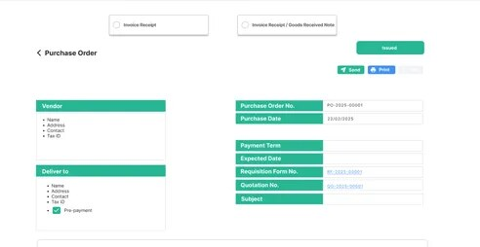
VERSO PO/PR PROCUREMENT WORKFLOW
More screens
หน้า Purchase Order ที่ออกจากคำขอซื้อ พร้อมตารางรายการ สรุปภาษี และช่องอนุมัติ
หน้า Purchase Order พร้อมตารางรายการและสรุปภาษี
Muhammadhisam Pala | Software Developer Portfolio | 2026
Notes:
Verso PO/PR Procurement Workflow — More screens

Slide 10
AQUILA STUDIO · HEALTHTECH
Prolab
Health Service Platform
Web Application สำหรับจัดการบริการตรวจสุขภาพและห้องปฏิบัติการ ครอบคลุม Patient Information, Package Management, Online Appointment และ Booking Lifecycle
PLATFORM
Responsive Web · Customer & Back-office
WORK DONE
Backend · REST API · Lab Result Flow
STACK
TypeScript · PostgreSQL · HL7 · Docker
OVERVIEW
ร่วมพัฒนาฝั่ง backend ของ AI Health Analytics ที่ช่วยประเมินความเสี่ยงจากผลตรวจเป็นข้อมูลประกอบให้แพทย์ และปรับ flow ของ Lab Result System จนทีมลดเวลารอผลจาก 3–7 วัน เหลือ 1–3 วัน
หน้าแรกของ ProLab Web Application
3–7 → 1–3
ai.prolab.co.th ↗
วัน — เวลารอผลแล็บ
หลังทีมปรับ flow ระบบ
Muhammadhisam Pala | Software Developer Portfolio | 2026
Notes:
Prolab Health Service Platform

Slide 11
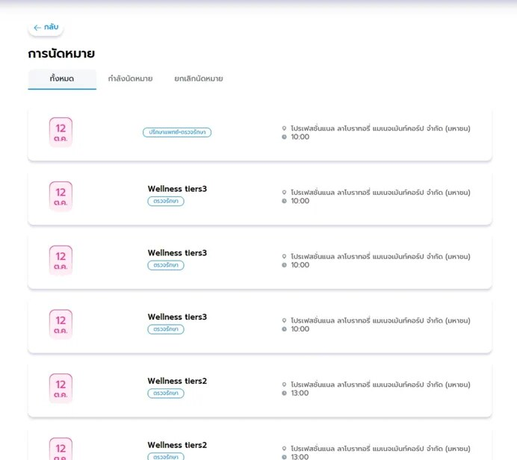
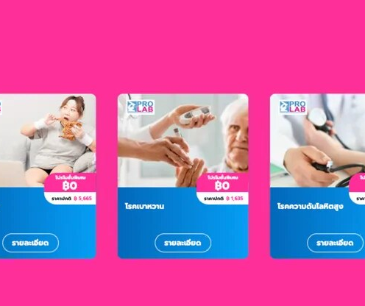
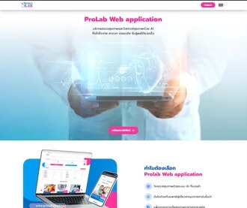
PROLAB HEALTH SERVICE PLATFORM
More screens
ฝั่งผู้ใช้ — นัดหมาย แพ็กเกจตรวจสุขภาพ และหน้าเว็บไซต์หลัก
หน้ารายการนัดหมายของผู้ใช้
แพ็กเกจตรวจสุขภาพบนหน้าเว็บ
หน้าเว็บไซต์หลักของระบบ
Muhammadhisam Pala | Software Developer Portfolio | 2026
Notes:
Prolab Health Service Platform — More screens

Slide 12
SIDE PROJECT · SAAS MARKETPLACE
MoveSook
On-demand Moving Platform
Two-sided marketplace เชื่อมผู้ใช้กับคนขับขนย้ายผ่าน LINE/LIFF พร้อมหลังบ้านสำหรับทีม Admin
PLATFORM
LINE Mini App · Responsive Web · Admin
WORK DONE
ทำเองทั้งหมด — Architecture · Backend · Frontend · Deploy
STACK
Turborepo · Next.js · Hono · Prisma · PostgreSQL · Zod · LINE LIFF
OVERVIEW
ออกแบบเป็น Monorepo แยก 3 แอป (web · admin · api) ที่ใช้ end-to-end type-safe RPC ตั้งแต่ DB ถึง UI มี RBAC 4 ระดับ (USER / DRIVER / ADMIN / SYSTEM) และ Job State Machine สำหรับ business logic การจับคู่งาน
หน้าแรก เรียกรถรับจ้างขนย้าย
3
4
movesook.com ↗
แอปใน Monorepo
web · admin · api
ระดับสิทธิ์ RBAC
USER · DRIVER · ADMIN · SYSTEM
Muhammadhisam Pala | Software Developer Portfolio | 2026
Notes:
MoveSook On-demand Moving Platform

Slide 13
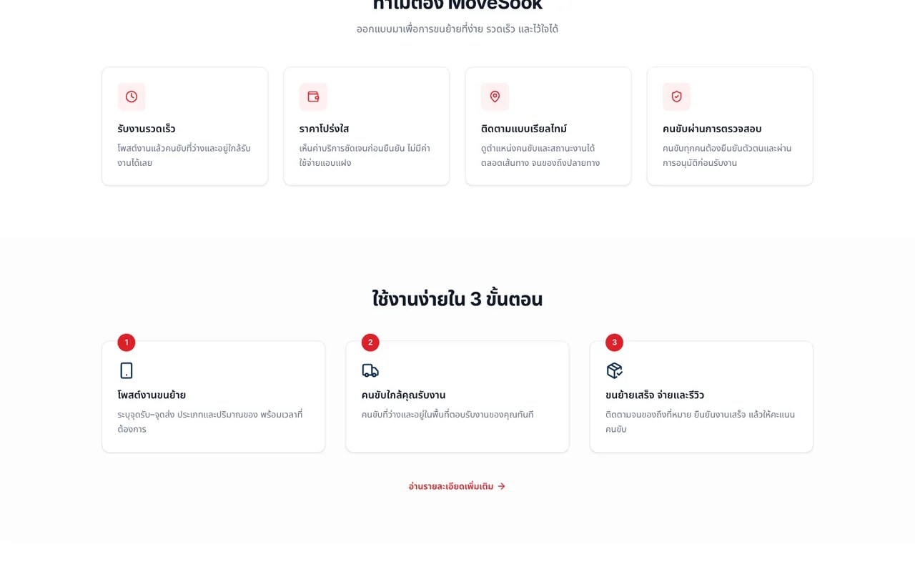
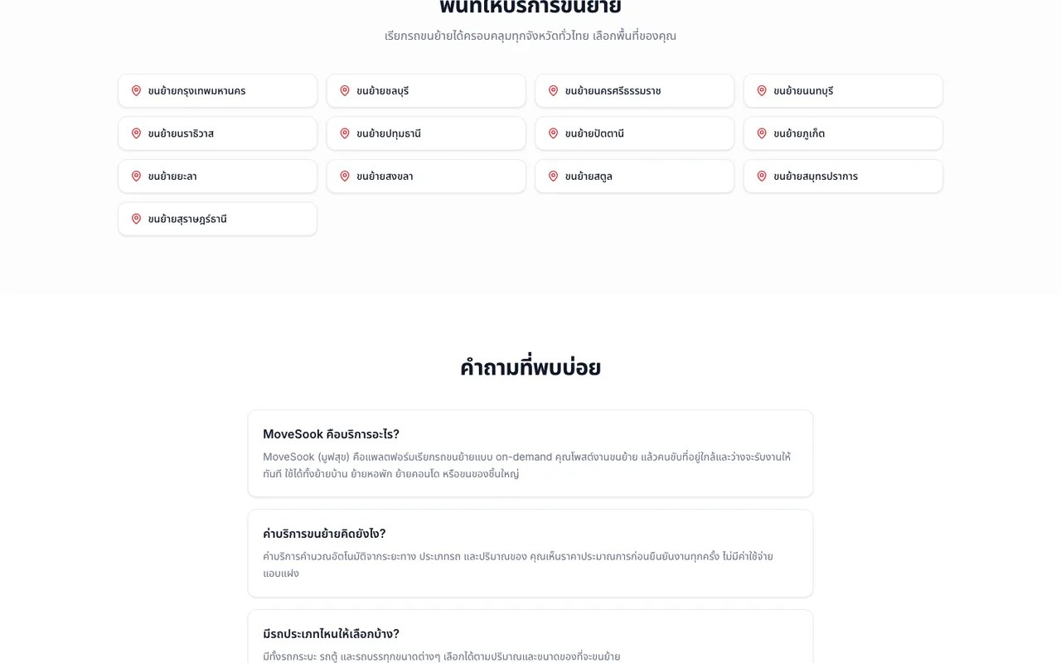
MOVESOOK ON-DEMAND MOVING PLATFORM
More screens
หน้าอธิบายบริการและพื้นที่ให้บริการ — ออกแบบให้ผู้ใช้เข้าใจขั้นตอนก่อนโพสต์งานขนย้าย
จุดเด่นของบริการ และขั้นตอนใช้งาน 3 ขั้นตอน
พื้นที่ให้บริการ และคำถามที่พบบ่อย
Muhammadhisam Pala | Software Developer Portfolio | 2026
Notes:
MoveSook On-demand Moving Platform — More screens

Slide 14
AQUILA STUDIO · EDTECH
ICMT
ระบบบริการจัดการแท็บเล็ต
แพลตฟอร์ม Monorepo สำหรับบริหารจัดการแท็บเล็ตที่แจกจ่ายให้โรงเรียน ครอบคลุมทะเบียนทรัพย์สิน ยืม–คืน ตรวจรับคืน ตั๋วแจ้งเคลมซ่อม และรายงานรายโรงเรียน
PLATFORM
Web · Admin Console · Background Worker
WORK DONE
Backend · RBAC · Queue · Audit Log
STACK
Turborepo · Next.js · Hono · Prisma · PostgreSQL · Redis
OVERVIEW
แยกเป็น Web, Admin, Storage Service และ Background Worker รองรับ Role-based Access (SYSTEM / USER / ADMIN), JWT + Refresh Token Rotation, Redis Queue สำหรับงานเบื้องหลัง และ Audit Log ที่ตรวจสอบย้อนหลังได้
แดชบอร์ดภาพรวมสถานะอุปกรณ์ พร้อมรายงานรายโรงเรียน
2,000+
4
อุปกรณ์ในระบบ
กระจายหลายโรงเรียน
บริการแยกกัน
Web · Admin · Storage · Worker
Muhammadhisam Pala | Software Developer Portfolio | 2026
Notes:
ICMT ระบบบริการจัดการแท็บเล็ต

Slide 15

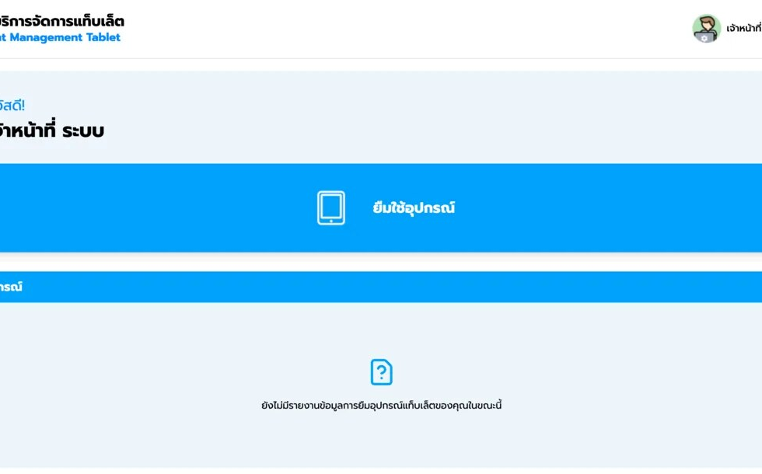
ICMT ระบบบริการจัดการแท็บเล็ต
More screens
ฝั่งผู้ใช้ทั่วไป — หน้าแรกของระบบ และหน้ายืมอุปกรณ์พร้อมสถานะการยืม
หน้าแรกของระบบสำหรับผู้ใช้ทั่วไป
หน้าผู้ใช้ สำหรับยืมอุปกรณ์และดูสถานะการยืม
Muhammadhisam Pala | Software Developer Portfolio | 2026
Notes:
ICMT ระบบบริการจัดการแท็บเล็ต — More screens

Slide 16
SIDE PROJECT · EMERGENCY MEDICAL
M-MERT
Maritime Emergency Medical
ระบบสั่งการกู้ภัยทางการแพทย์ฉุกเฉินทางน้ำ รองรับภารกิจ Water / Land / Air ตั้งแต่รับแจ้งเหตุ จัดทีมอาสาสมัคร ติดตามรถพยาบาลแบบเรียลไทม์ ไปจนถึงประสานงานกับโรงพยาบาลปลายทาง
PLATFORM
Web · Command Dashboard · Field Units
WORK DONE
ทำเองทั้งหมด — Architecture · Backend · Frontend · Deploy
STACK
Bun · Hono 4 · Effect · Next.js 16 · PostgreSQL 16 · Prisma 6 · SSE
OVERVIEW
สั่งการผ่าน SSE push — คำสั่งจากแพทย์ถึงหน่วยหน้างานทันทีโดยไม่ต้องรอ refresh มี Triage 4 ระดับ, Vital Signs Monitoring, Waypoint Navigation (GPS / UTM / MGRS) และ Medical Order System แบบเรียลไทม์
แดชบอร์ดศูนย์สั่งการ รวมสถานะภารกิจและทรัพยากรในหน้าเดียว
9
4
โมดูลหลัก
Mission · Triage · Vital · Order
ระดับ Triage
แดง · เหลือง · เขียว · ดำ
Muhammadhisam Pala | Software Developer Portfolio | 2026
Notes:
M-MERT Maritime Emergency Medical

Slide 17
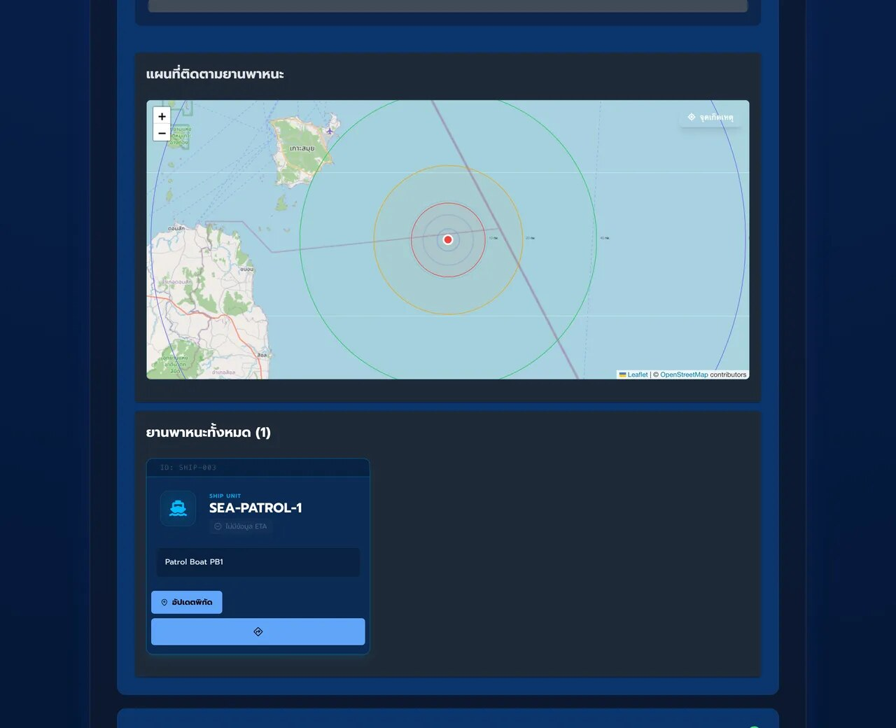
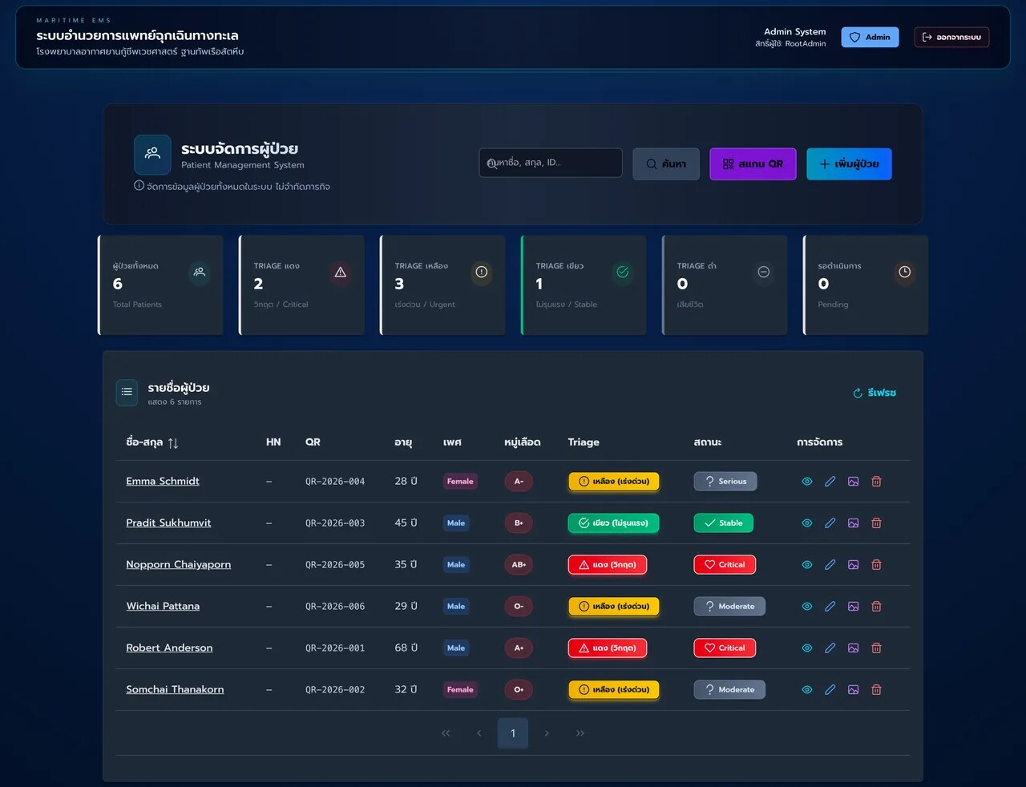
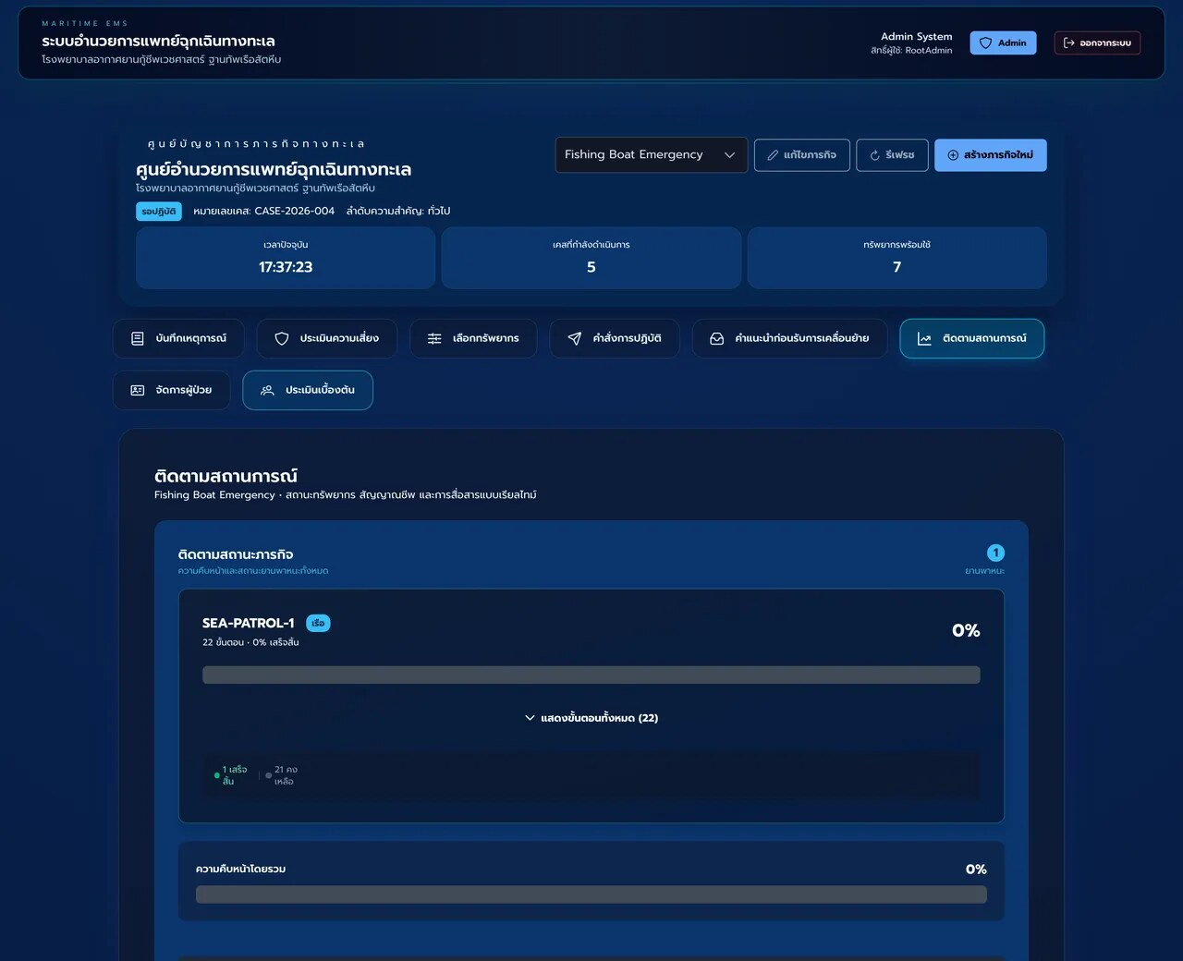
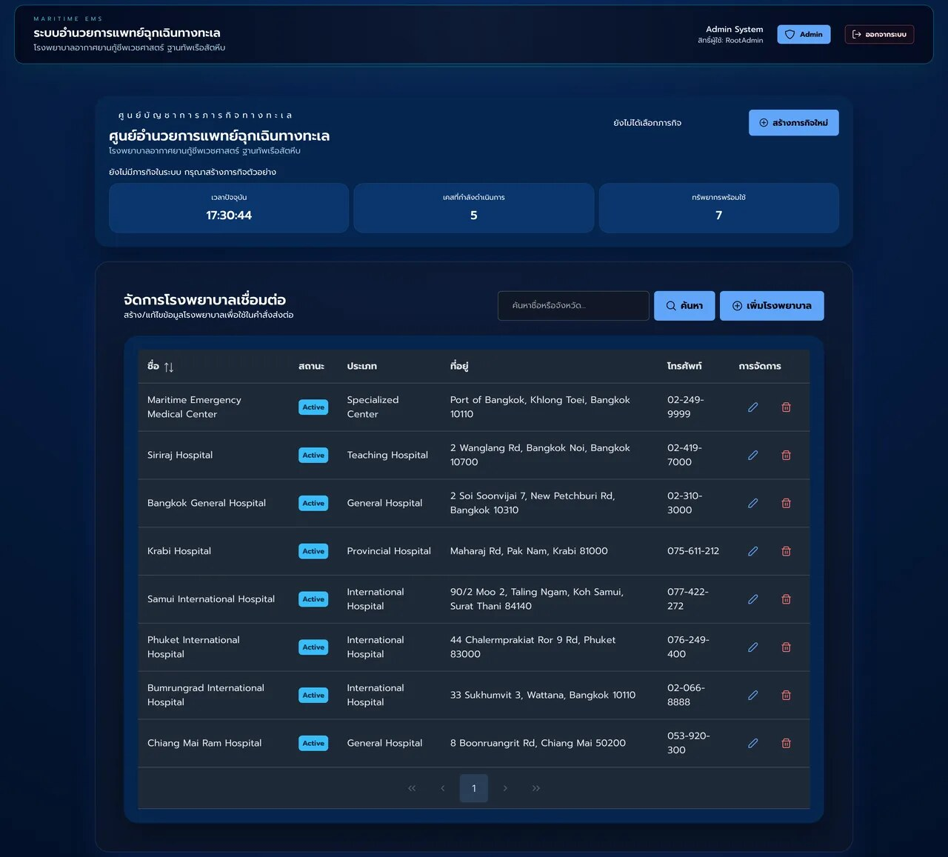
M-MERT MARITIME EMERGENCY MEDICAL
More screens
ฝั่งปฏิบัติการ — ติดตามยานพาหนะเรียลไทม์ จัดการผู้ป่วยตามระดับ Triage ติดตามสถานการณ์ภารกิจ และประสานโรงพยาบาล
แผนที่ติดตามยานพาหนะแบบเรียลไทม์
ระบบจัดการผู้ป่วยพร้อมระดับ Triage
หน้าติดตามสถานการณ์ของภารกิจ
ระบบจัดการโรงพยาบาลเชื่อมต่อ
Muhammadhisam Pala | Software Developer Portfolio | 2026
Notes:
M-MERT Maritime Emergency Medical — More screens

Slide 18
SIDE PROJECT · AI · RAG
Clinic Booking
+ AI Chatbot
ต่อ AI Chatbot แบบ RAG เข้ากับระบบจองคิวคลินิก — ผู้ป่วยถามเรื่องบริการ ราคา และเวลาเปิดทำการได้ผ่าน LINE โดยดึงคำตอบจากฐานข้อมูลของคลินิกผ่าน Vector Search
PLATFORM
LINE LIFF · Web Admin · Worker
WORK DONE
ทำเองทั้งหมด — RAG Pipeline · Backend · Admin
STACK
Turborepo · Next.js · LangChain · OpenAI SDK · Qdrant · Prisma · BullMQ · MinIO
OVERVIEW
RAG Pipeline ด้วย LangChain + OpenAI + Qdrant Vector Database, LINE LIFF ให้คนไข้จองคิวผ่านมือถือ โดยไม่ต้องลงแอป, Admin Dashboard สำหรับเจ้าหน้าที่จัดการนัดหมาย และ Worker Service สำหรับงานพื้นหลัง
Analytics Dashboard วิเคราะห์คุณภาพการตอบของแชท AI
Muhammadhisam Pala | Software Developer Portfolio | 2026
Notes:
Clinic Booking + AI Chatbot

Slide 19
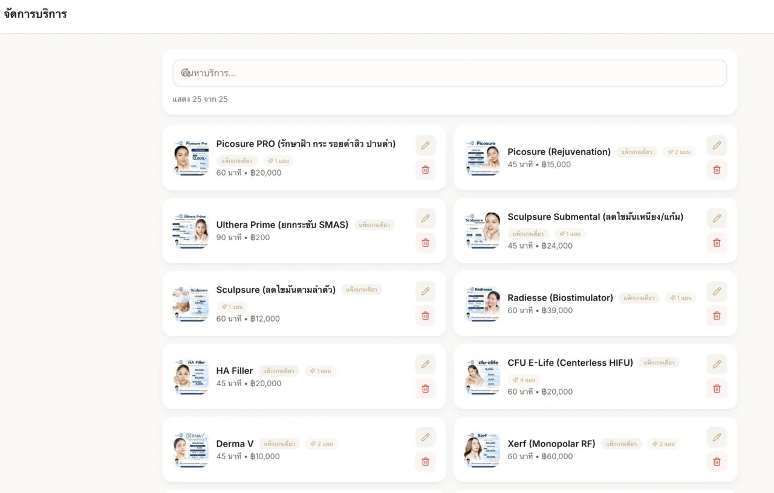
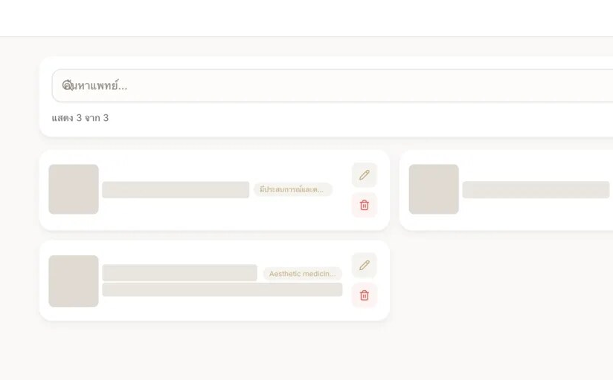
CLINIC BOOKING + AI CHATBOT
More screens
ฝั่งหลังบ้าน — จัดการบริการและแพ็กเกจของคลินิก และข้อมูลแพทย์ (ปิดชื่อและรูปเพื่อความเป็นส่วนตัว)
หน้าจัดการบริการและแพ็กเกจของคลินิก
หน้าจัดการข้อมูลแพทย์
Muhammadhisam Pala | Software Developer Portfolio | 2026
Notes:
Clinic Booking + AI Chatbot — More screens

Slide 20
OUTSIDE OF WORK
More side projects
โปรเจกต์ที่ทำนอกเวลางาน เพื่อฝึกออกแบบระบบและลองเทคโนโลยีใหม่ ๆ บางตัวเปิดใช้จริงแล้ว บางตัวยังพัฒนาอยู่
SAAS ERP · LINE MINI APP
B2B SAAS · MULTI-TENANT
StockSook
Clinic ERP
ERP + POS ขนาดเล็กสำหรับร้านค้า SME — สต๊อก ขายหน้าร้าน คำนวณต้นทุนเฉลี่ยถ่วงน้ำหนัก และรายงาน เข้าใช้ผ่าน LINE
ระบบ ERP + CRM สำหรับคลินิก แยก Workspace รายสาขา 6 แอปใน Monorepo ใช้ fp-ts จัดการ error
Turborepo · Next.js 15 · Hono · PostgreSQL · LINE LIFF
Hono 4 · fp-ts · SuperTokens · BullMQ · Cloudflare R2
SOCIAL GOOD · AI MATCHING
CLINICAL OPS · INTERNAL TOOL
MeawSook
EMS-ECI
LINE Mini App ตามหาแมวหายและบริจาคอาหารแมวแบบตรวจสอบย้อนหลังได้ ใช้ Multimodal Embedding จับคู่ใบหน้าแมว
ระบบบันทึก Checklist ประจำวันและทะเบียนผู้ป่วยแผลกดทับสำหรับพยาบาล พร้อม Excel Report สำหรับประชุม QI
Voyage Multimodal-3 · pgvector · Hono · Cloudflare Workers
Next.js 16 · React 19 · Prisma 7 · better-auth · ExcelJS
Muhammadhisam Pala | Software Developer Portfolio | 2026
Notes:
More side projects

Slide 21
TOOLBOX
Skills & technologies
เครื่องมือที่ใช้สร้างงานในแต่ละวัน
BACKEND
FRONTEND
DATABASE & ORM
Node.js · TypeScript · Bun · NestJS · ExpressJS · Fastify · HonoJS · ElysiaJS · Python · FastAPI · Go · C# .NET · REST API · tRPC · GraphQL
HTML · CSS · JavaScript · React · Angular · Next.js · Tailwind CSS · Bootstrap · PrimeNG · PrimeReact · Apollo Client
MySQL · PostgreSQL · MSSQL · SQLite · MongoDB · Redis · Qdrant · pgvector · Prisma · TypeORM · Sequelize
DEVOPS & TOOLS
AI & INTEGRATION
ARCHITECTURE & CONCEPTS
Docker · Docker Compose · Nginx · Git · GitHub Actions · AWS (EC2/S3/RDS) · Linux · Turborepo · pnpm · n8n
OpenAI SDK · LangChain · RAG · HL7 Parser · Playwright · BullMQ · Zod · NextAuth · better-auth · JWT · Pino · ExcelJS · Sharp · LINE LIFF
OOP · MVC · System Design · API Security & Authentication · Microservices · Multi-tenant SaaS · Event-driven / SSE · Responsive Design
Muhammadhisam Pala | Software Developer Portfolio | 2026
Notes:
Skills & technologies

Slide 22
Additional work available at
github.com/muhammmadhisam/profile-muhammadhisam
LET'S TALK
Thank you
muhammadhisam.pala@gmail.com | 090-163-0867
LINE: hisam023 · linkedin.com/in/muhammadhisam-pala-45b83825a · github.com/muhammmadhisam
Notes:
Thank you

